Slide 1

サイト利用説明書

Slide 2
項目一覧
ホーム画面
個人ページ
全件表示掲示板

Slide 3
項目一覧
ホーム画面

Slide 4
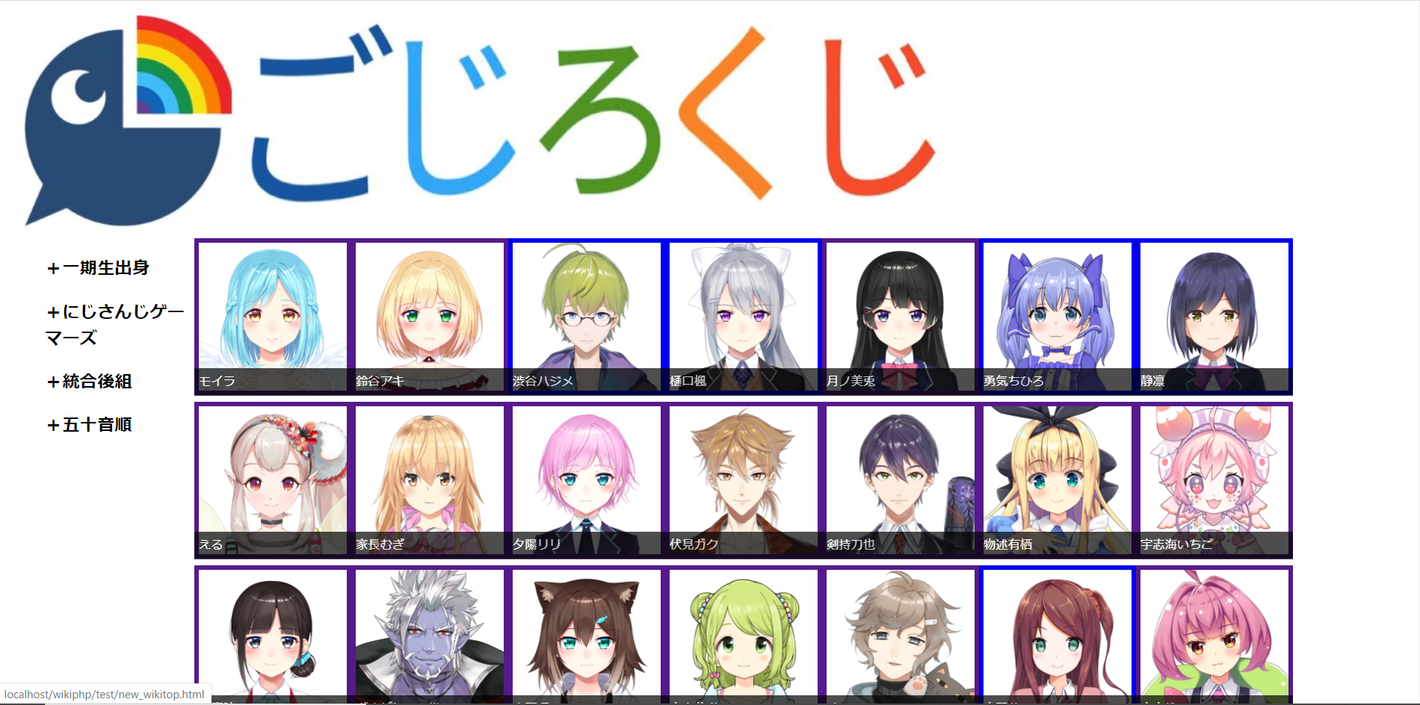
ホーム画面

Slide 5
サイトのタイトル
押すとこの画面に飛ぶことができる

Slide 6
サイトのタイトル
押すとこの画面に飛ぶことができる
2．メンバー一覧
一定の期間と五十音順
で区切られたメンバー
の一覧を閲覧できる
項目を押すことでメン
バー一覧を出す、隠す
ができる。

Slide 7
サイトのタイトル
押すとこの画面に飛ぶことができる
2．メンバー一覧
一定の期間と五十音順
で区切られたメンバー
の一覧を閲覧できる
項目を押すことでメン
バー一覧を出す、隠す
ができる。
3.メンバー一覧画像
メンバー一覧を画像と名前で確認可能
画像を押すと各個人のページに飛ぶことができる

Slide 8
項目一覧
ホーム画面
個人ページ

Slide 9
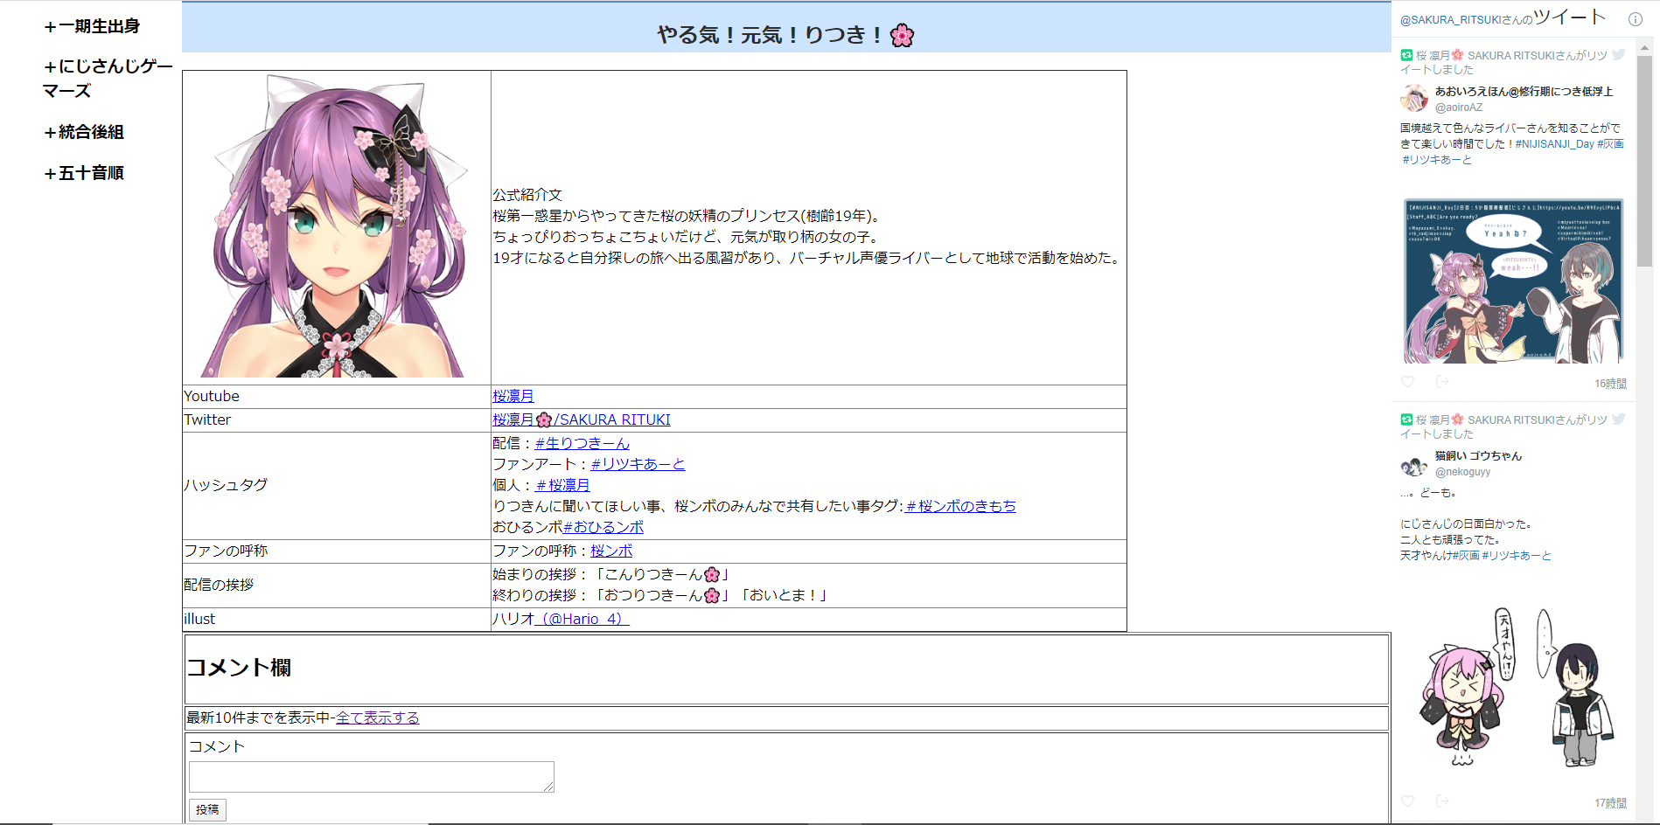
個人ページ

Slide 10
1.メンバー紹介
個人を象徴する発言や各SNS
その他の情報を確認できる

Slide 11
1.メンバー紹介
個人を象徴する発言や各SNS
その他の情報を確認できる
2.コメント欄
個人の掲示板につながる、最新の10件までを表示する
ここでコメントした場合このページで更新される

Slide 12
項目一覧
ホーム画面
個人ページ
全件表示掲示板

Slide 13
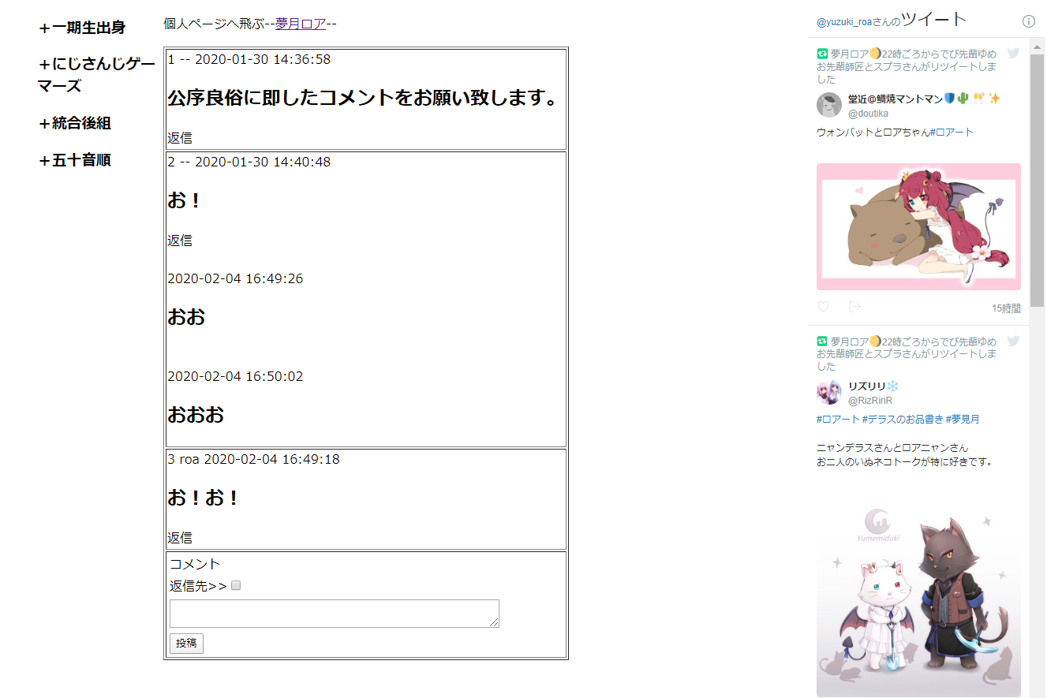
全件表示掲示板

Slide 14
1.個人ページへのリンク
対応した個人のページに飛べる

Slide 15
1.個人ページへのリンク
対応した個人のページに飛べる
２．コメント欄
コメントが表示される
返信と書かれたところを
押すとそのコメントに
返信できるようになる

Slide 16
1.個人ページへのリンク
対応した個人のページに飛べる
２．コメント欄
コメントが表示される
返信と書かれたところを
押すとそのコメントに
返信できるようになる
３．コメント投稿
コメントを書き込める
コメント欄の返信を押すと返信先の横に返信先の番号が出る
チェックボックスに☑を入れると返信の状態に、
☑を外すと普通の投稿になる

